Slide 1
11. Browser App (Frontend)
Vladimir Sivčev
MSc. Electrical & Computer Engineering
Jun 2022.

Slide 2
Propratni primer
Propratni primer za ovu prezentaciju možete pronaći pod imenom „StarwoodFrontend“
Kao i u prošloj prezentaciji, i u ovoj se slično preporučuje

Slide 3
Starwood app frontend
Sada, želimo da razvijemo i frontend deo Starwood aplikacije, gde bismo korisnicima prikazali odgovarajući UI
Naime, tehnički je ok da korisnicima damo i Postman aplikaciju sa našom kolekcijom zahteva, gde bi mogli da dobijaju informacije o npr. trending filmovima, međutim, obični korisnici koji nemaju tehničko znanje neće razumeti recimo podatke vraćene u JSON formatu
Upravo ovo je uloga frontend aplikacija, da korisnicima na razumljiv način predstave informacije, i da im omoguće laku i intuitivnu interakciju sa njima, u cilju postizanja njihove zadovoljnosti u konkretnom obavljenom poslu
Naša aplikacija ipak ne sadrži previše funkcionalnosti na backend-u, pa tako ni frontend ne može da bude preterano kompleksan
Koristićemo samo V4 kao primer u ovoj prezentaciji, koji je dovoljno kompleksan da pokrije i sveprethodne slučajeve, a dovoljno jednostavan za inicijalno razumevanje

Slide 4
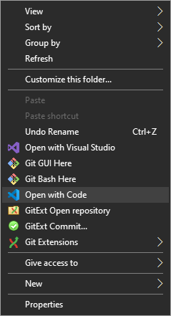
Starwood app frontend
Za razvoj frontend aplikacije koristićemo Visual Studio Code
Napravite bilo koji folder (npr. „StarwoodFrontend“) na nekoj željenoj destinaciji, i kada otvorite taj folder, desnim klikom na njega, imaćete opciju „Open with Code“
Ovim otvarate Visual Studio Code editor baš u tom folderu, i dalje, sve izmene koje napravite će biti sačuvane baš u tom folderu
Kada Vam se otvori VSC, pitaće Vas da li verujete autorima fajlova tog foldera – prihvatite pitanje

Slide 5
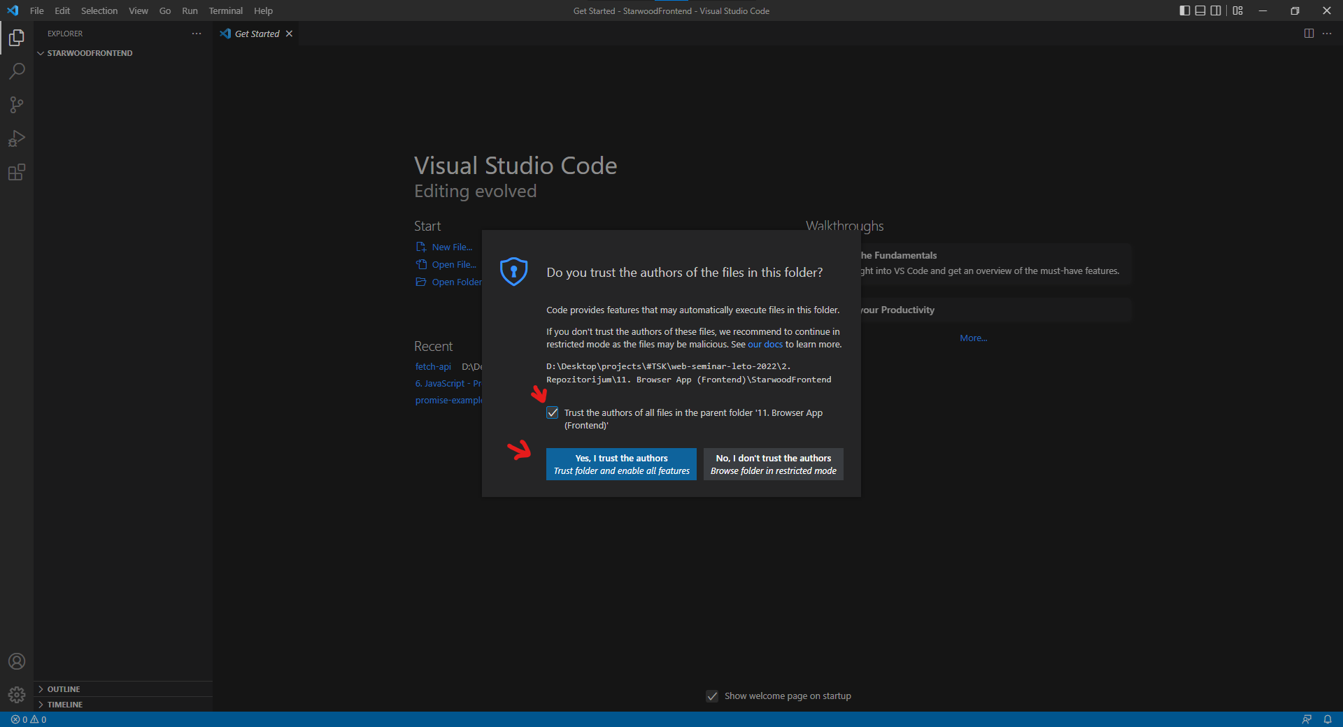

Slide 6
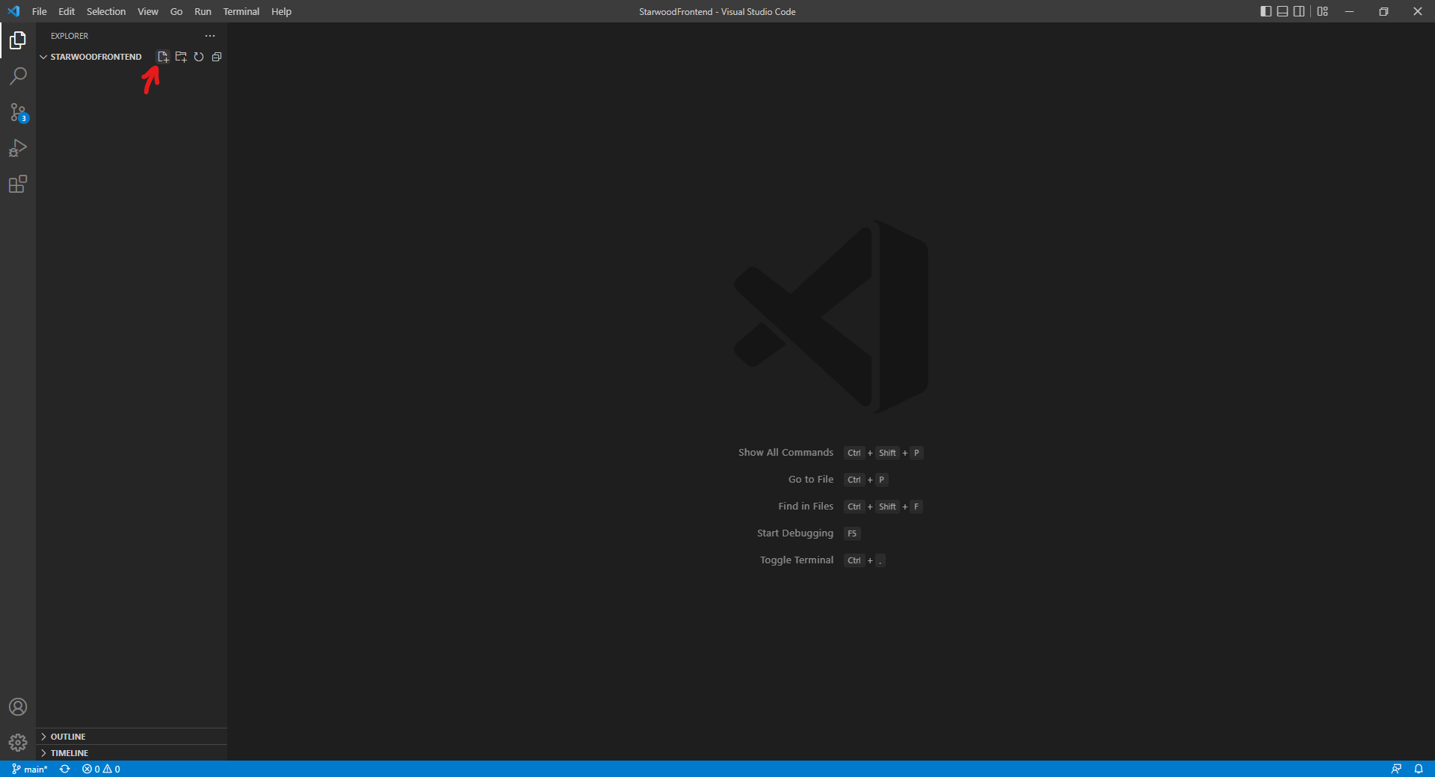

Slide 7
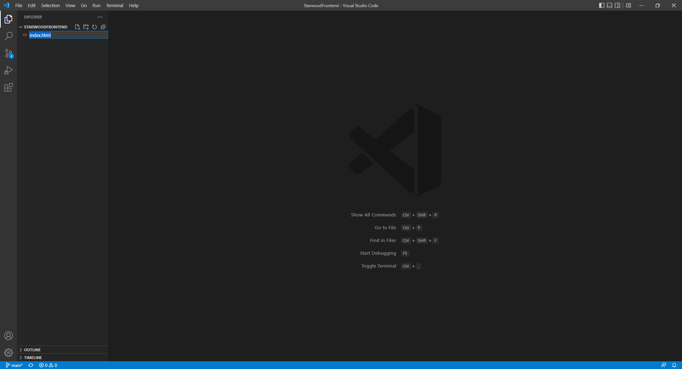

Slide 8
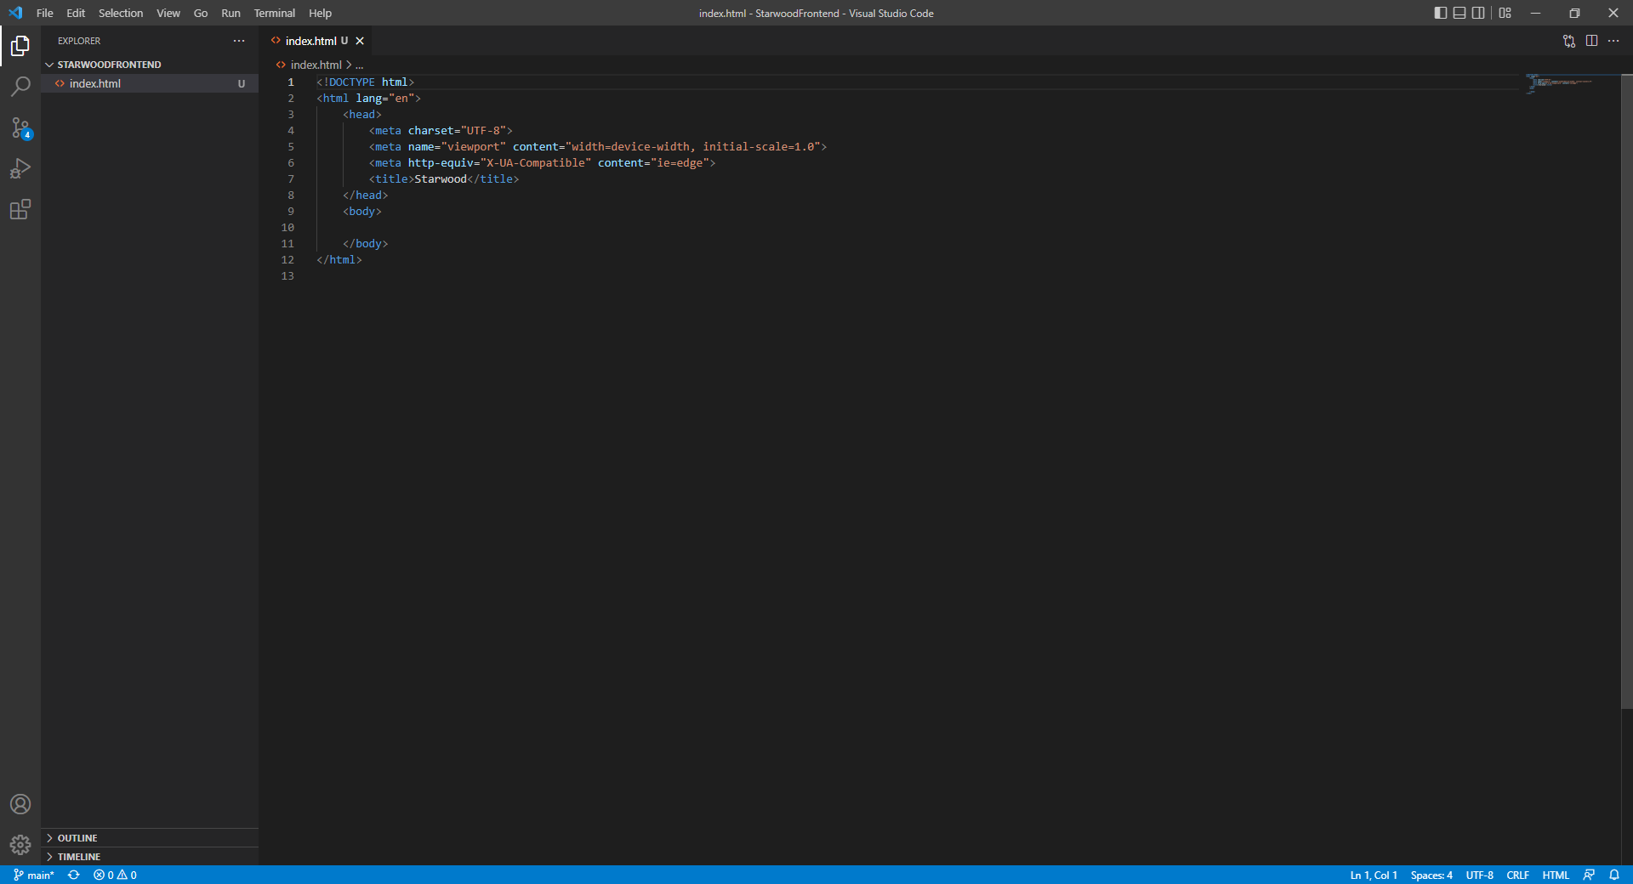

Slide 9
Boilerplate code
<!DOCTYPE html>
<html lang="en">
<head>
<meta charset="UTF-8">
<meta name="viewport" content="width=device-width, initial-scale=1.0">
<meta http-equiv="X-UA-Compatible" content="ie=edge">
<title>Starwood</title>
</head>
<body>
</body>
</html>

Slide 10
Starwood app frontend
Dakle, frontend aplikacija će biti izuzetno jednostavna – dve funkcionalnosti koje smo ranije imali na backend-u ćemo ovde ispratiti
Imaćemo dva button-a, „Most Popular Movie“ i „Trending Movies“
Klikom na jedan od pružena dva button-a, slaćemo zahtev koristeći fetch API ka našoj backend aplikaciji (koju treba da pokrenete i ostavite je da radi)
Odgovore koje primimo od backend-a, odnosno konkretne filmove ćemo prikazati npr. u vidu tabele (<table>)
U toku razvoja frontend aplikacije, ne zanima nas konkretna implementacija backend-a; npr. ne zanima nas da li recimo backend čita podatke iz .txt datoteke, da li koristi XML, da li koristi bazu, ili ima hardcode-ovane podatke, ili nešto deseto
Nas zanima samo kako da pozovemo, što već znamo – imamo primere u Postman aplikaciji, i šta da očekujemo kao odgovor – takođe znamo, a to je JSON u odgovarajućem obliku (ovo je razlog zašto se to i zovu API-ji – znamo kakav je Interface, a ne znamo, nit nas zanima šta je iza, tj. ispod haube)

Slide 11
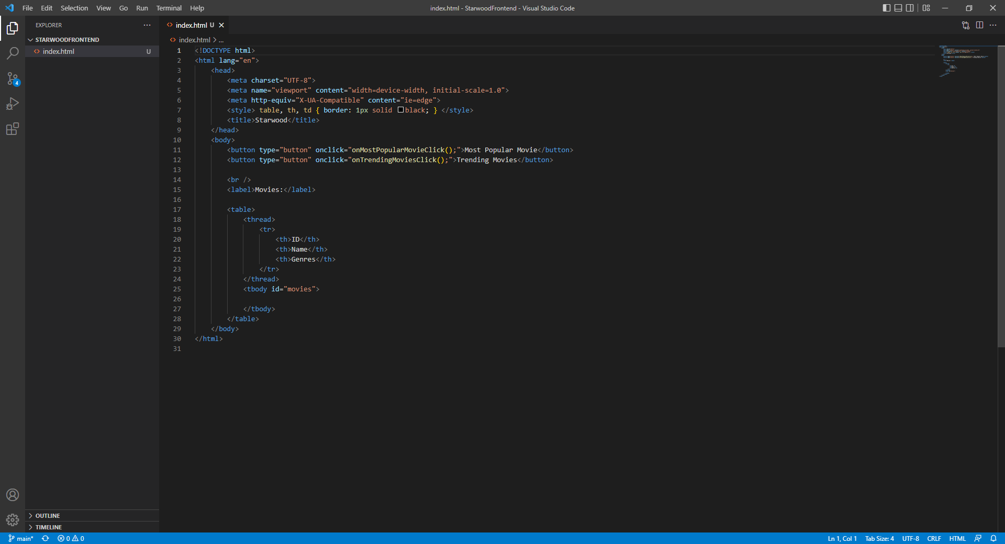

Slide 12
Starwood app frontend
Recimo, da tabela treba da ima 3 kolone: “ID”, “Name” i “Genres”
Prva dva podatka su jednostavna, odnosno tipovi su im prosti, i direktno ih možemo prikazati unutar samih ćelija redova
Genres je ipak kompleksniji podatak koji se sastoji od niza žanrova, i dodatno, svaki žanr se sastoji iz dva podatka, „Name“ i „Ratio“
Doduše, jedan žanr, odnosno podatke jednog žanra, iako zajedno ne čine prost podatak, individualno jesu prosti pa se lako i mogu ukombinovati, recimo dodavanjem ‘/’ između (npr. „Action / 0.46“)
Sada, kada smo žanr uprostili da bude praktično jedan „string“, imamo niz ovakvih podataka koje treba da predstavimo u jednoj ćeliji – npr. možemo koristiti unordered list-u (<ul>)
Kada dohvatimo konkretne podatke, njih treba da ubacimo u <tbody> element same tabele
Za slučaj Most Popular Movie, to će uvek biti samo jedan film!

Slide 13
Starwood app frontend
Potrebno je da sada implementiramo nedostajeće funkcije: onMostPopularMovieClick() i onTrendingMoviesClick()
Generalno, js kod možemo podeliti u nekoliko fajlova radi preglednosti:
index.js – ovde možemo implementirati gornje dve funkcije, koje treba da pozivaju backend servis na adekvatan način i da u momentu primanja odgovora podatke prikažu na UI-u
ui.js – ovde možemo implementirati funkcionalnosti koje rade sa UI-em; konkretno, znamo da od backend servisa dobijamo podatke u JSON formatu, to znači da možemo da napravimo funkciju koja prima objekat upravo u ovom formatu i prikazuje ga u tabeli
Prvenstveno možemo da implementiramo ui.js, a u index.js možemo hardcode-ovati neki JSON objekat (umesto poziva ka backend-u) čisto radi validacije ui.js funkcionalnosti
Dakle, treba da napravimo ova dva fajla i da ih uvezemo u index.html

Slide 14
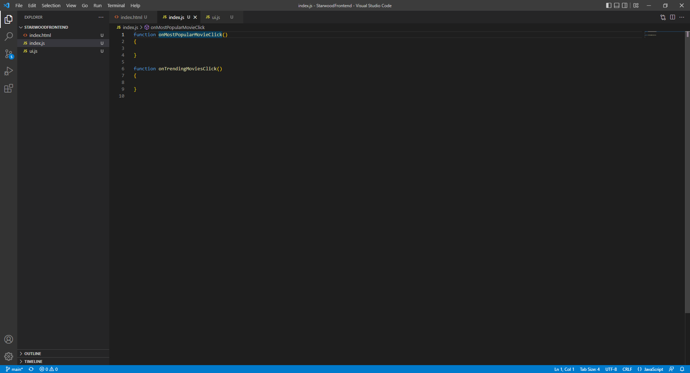

Slide 15
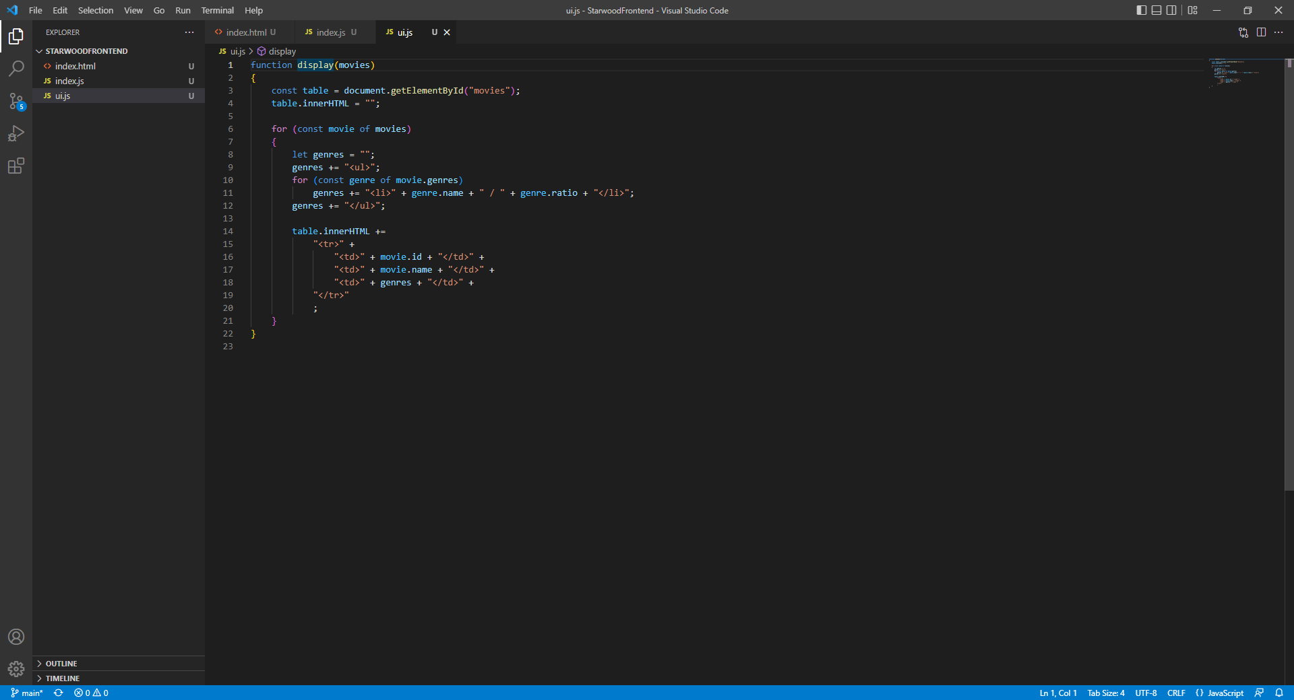

Slide 16
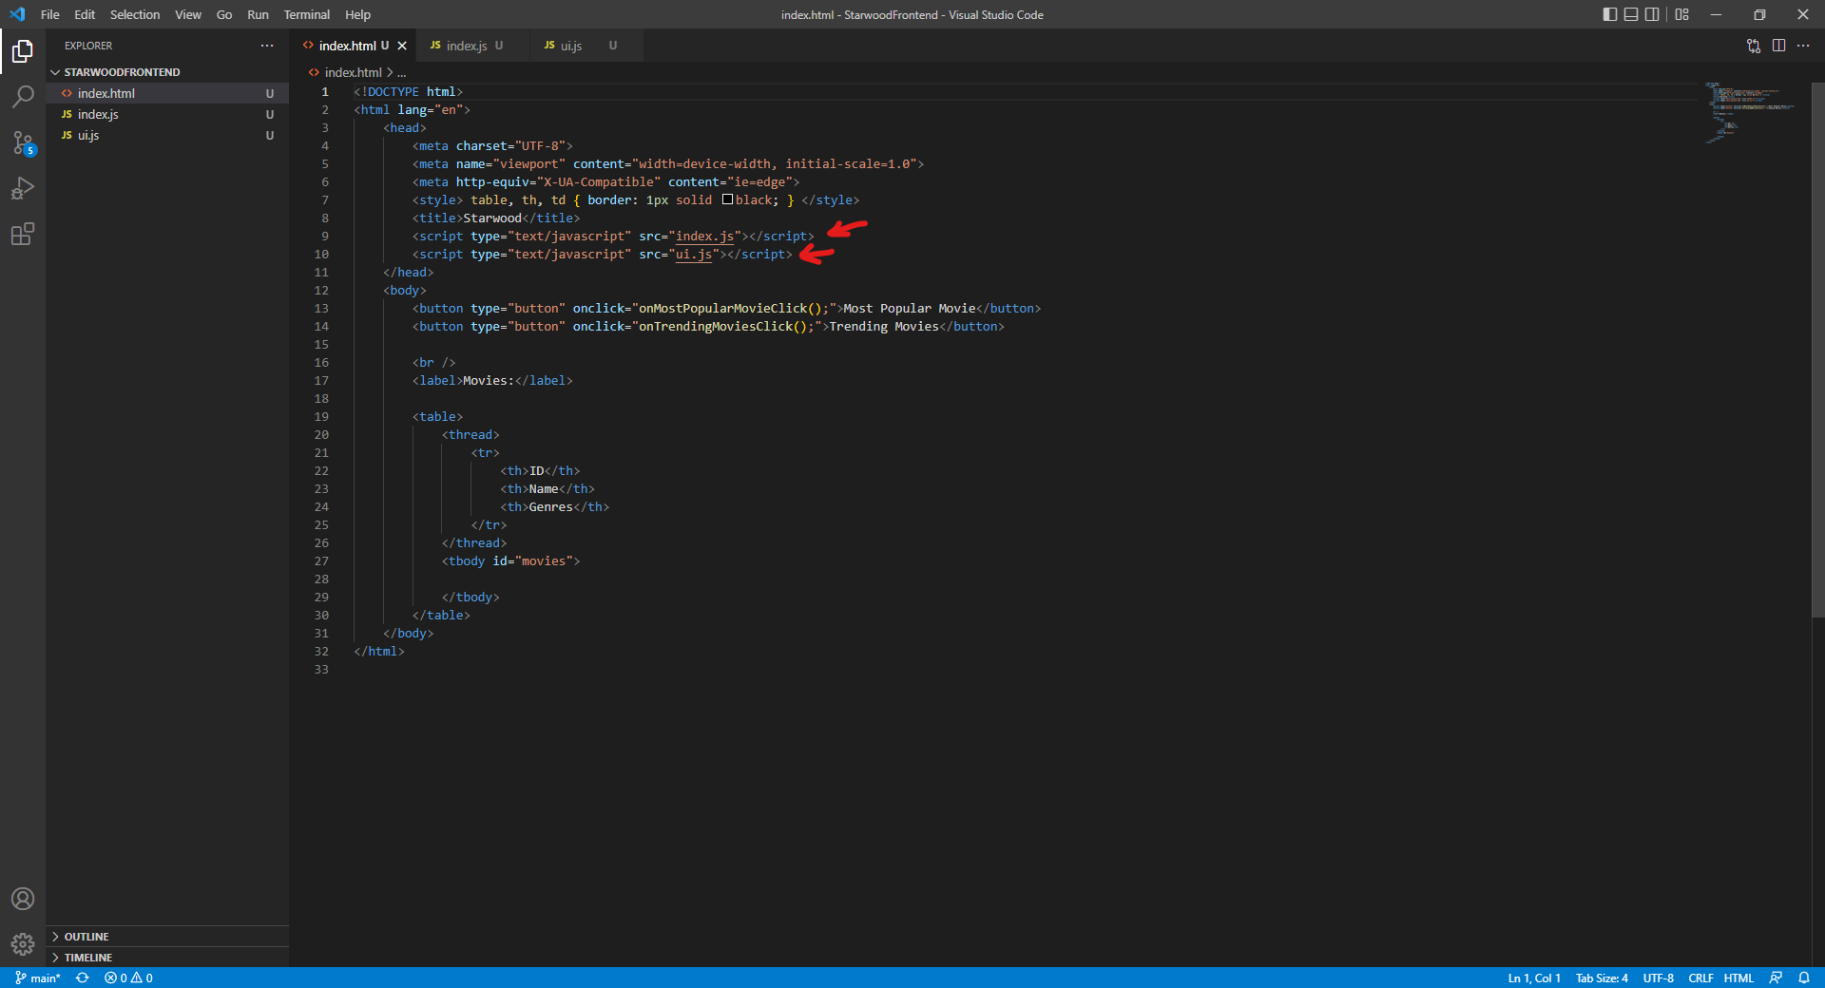

Slide 17
Testiranje display metode
Dakle, možemo sada hardcode-ovati neki JSON objekat, kako bismo testirali da li funkcija radi
Trik: najjednostavnije je kopirati jedan odgovor servera iz Postman aplikacije, i njega direktno uglaviti u JS kod
Neka to bude iz V4 kontrolera, trending akcija

Slide 18
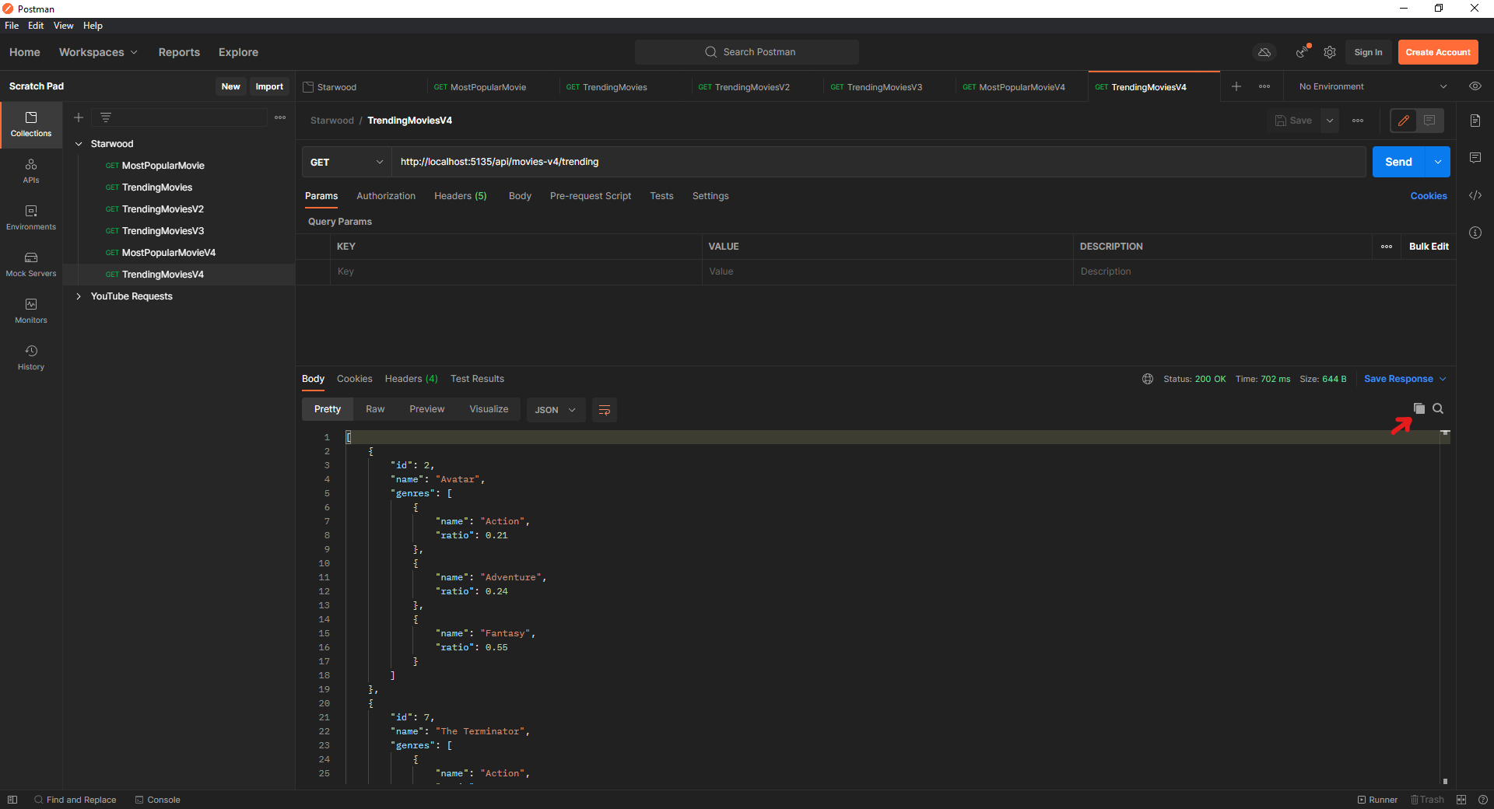

Slide 19
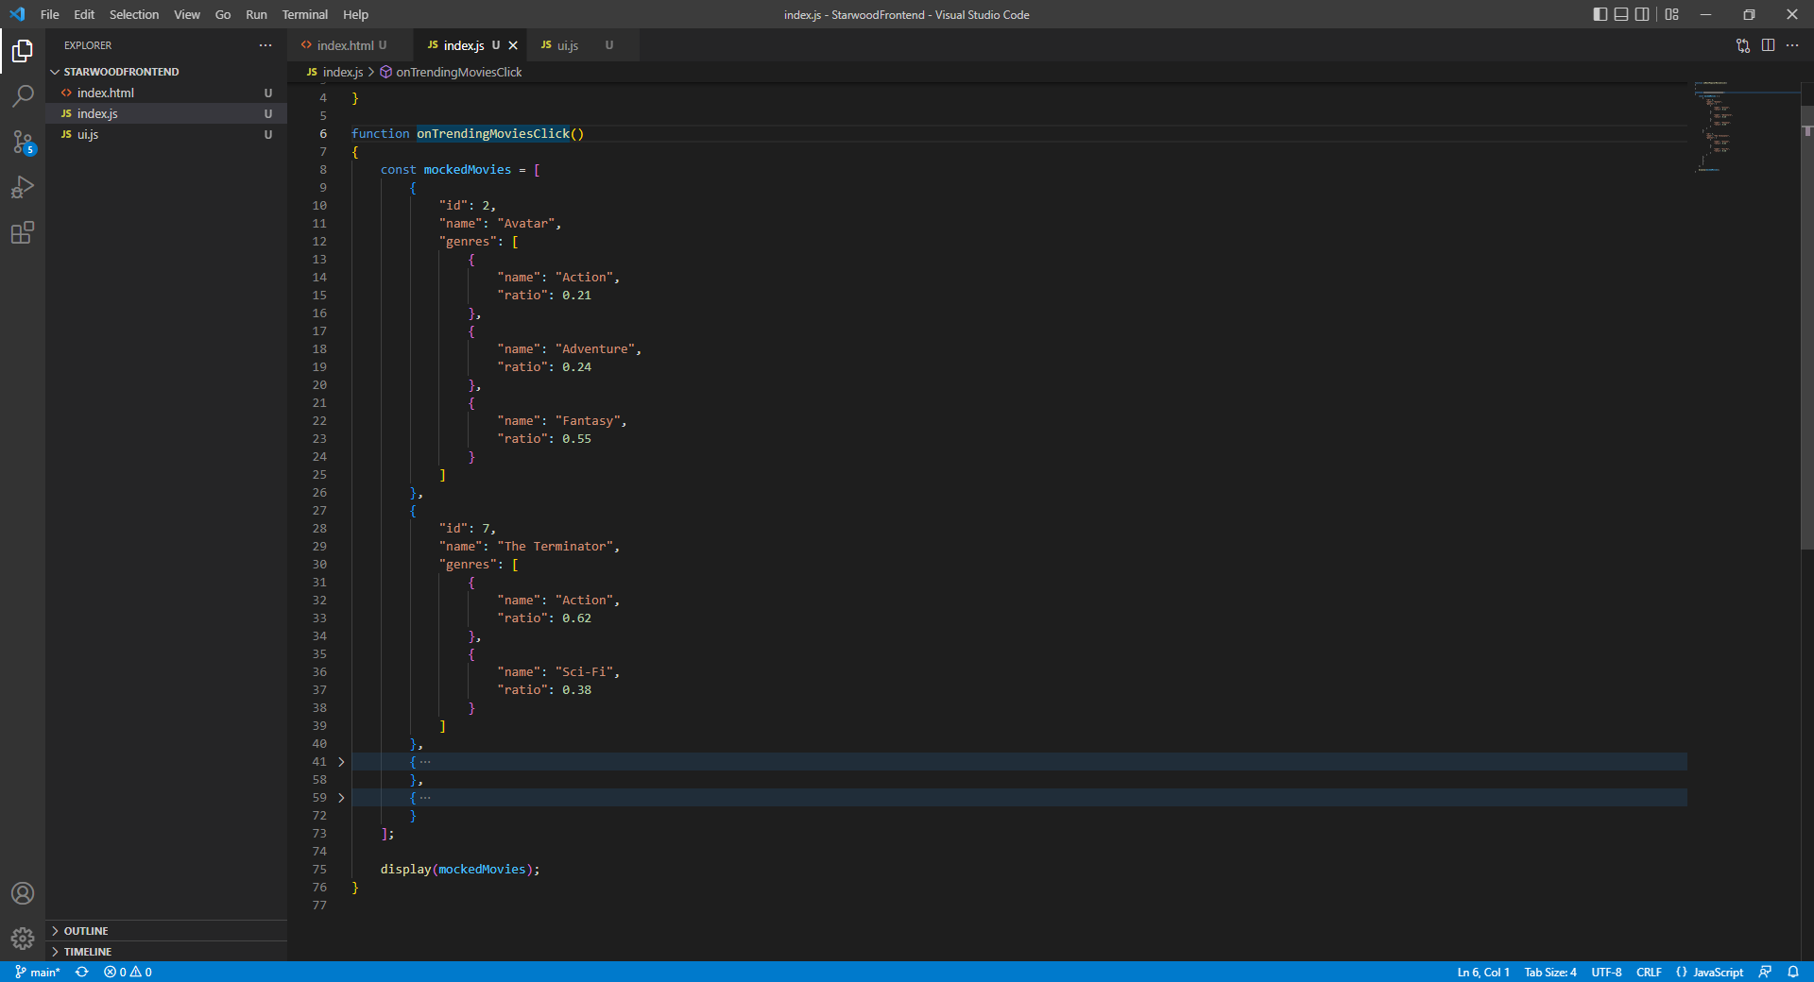

Slide 20
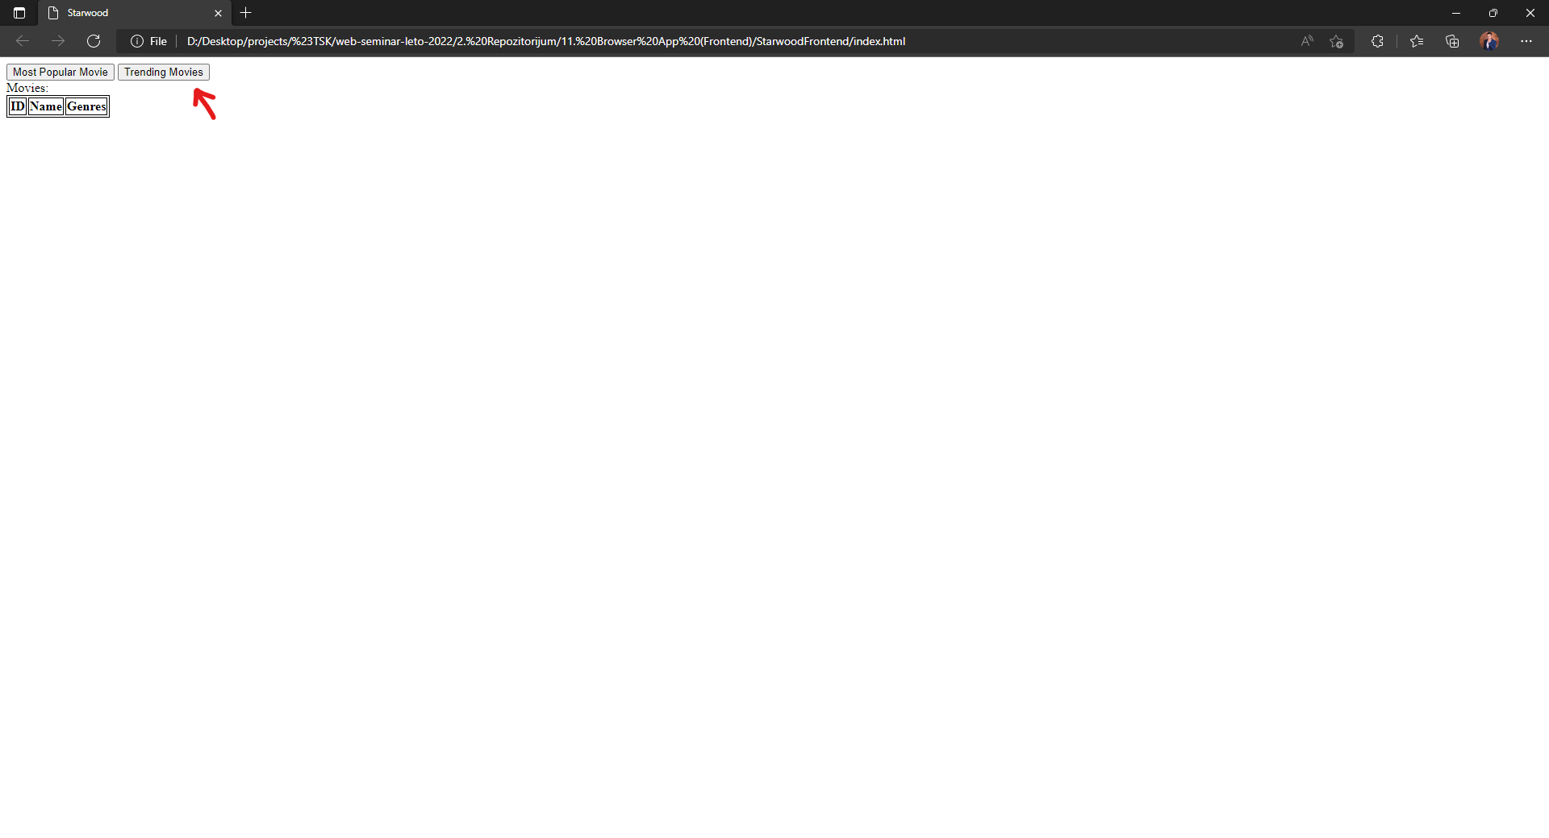

Slide 21
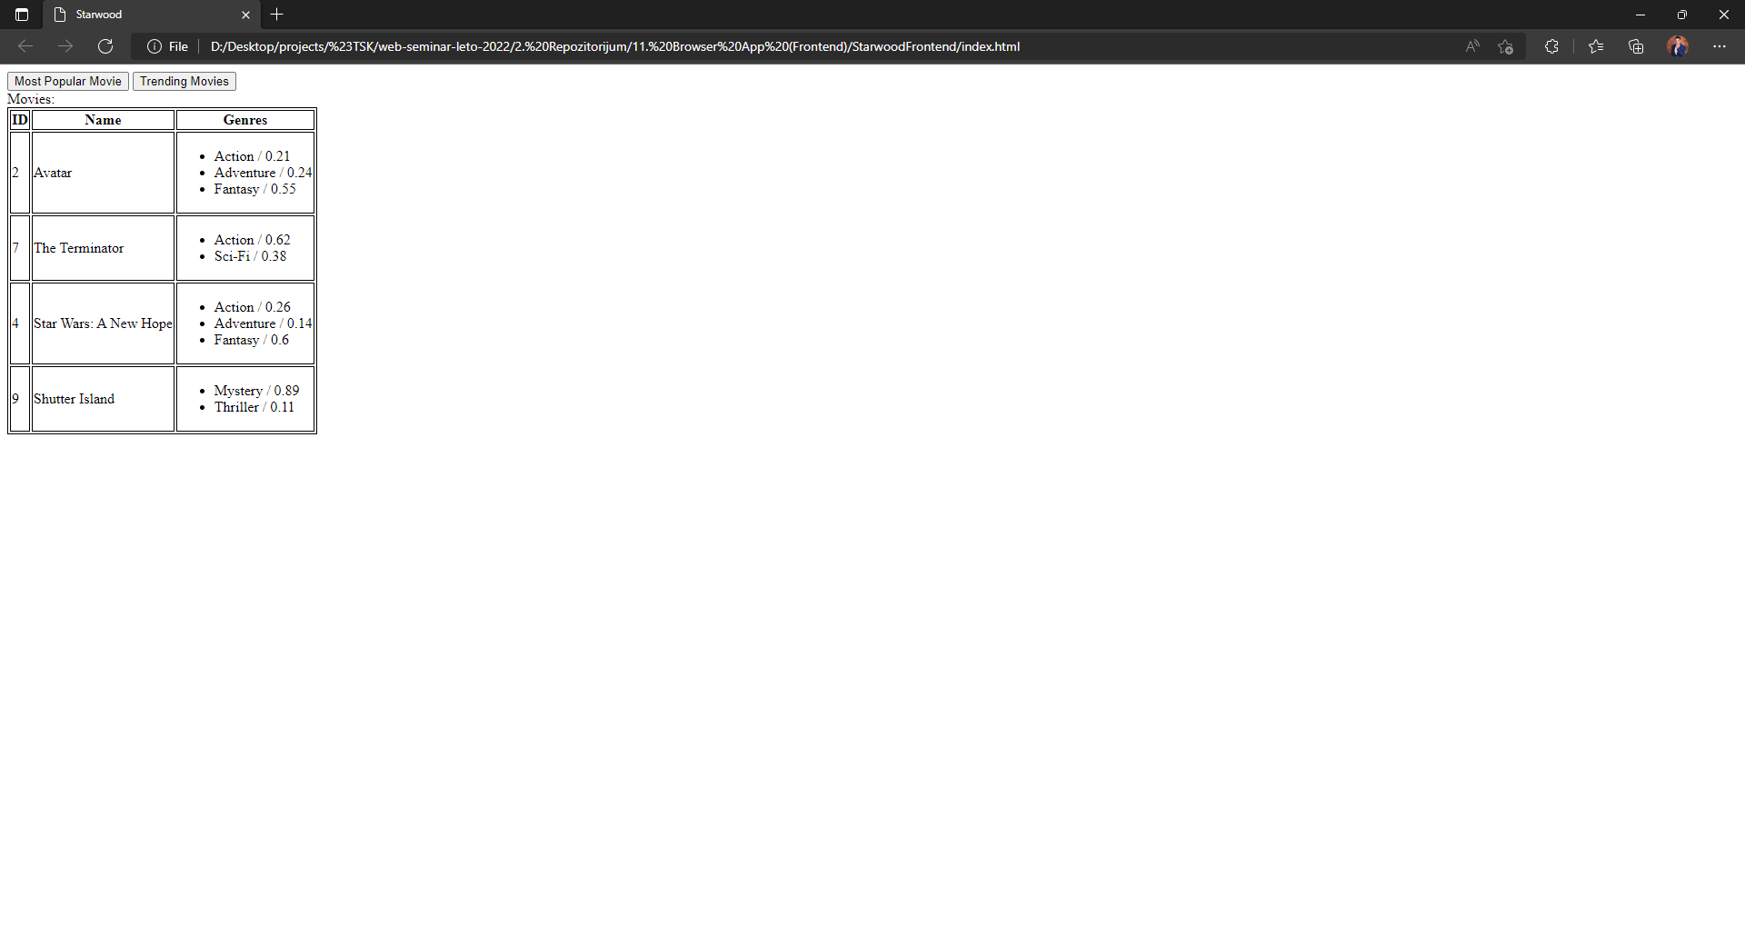

Slide 22
Poziv backend servisa
Sada, kada smo verifikovali da display metoda radi sa tzv. mock-ovanim podacima, treba implementirati pravi poziv koristeći fetch API
Dakle, samo je potrebno ispratiti zahtev iz Postmana, i to ubaciti u fetch funkciju
Kada nam odgovor stigne, u našem slučaju, znamo sigurno da će se u telu nalaziti JSON objekat, pa nećemo proveravati „Content-Type“ polje u zaglavlju i direktno ćemo koristiti .json() metodu da podatke tako i pročitamo
Zatim, kada svi podaci iz tela pristignu i telo se učita u JSON-u, taj objekat direktno možemo proslediti display funkciji koja dalje te podatke prikazuje unutar tabele
Nakon toga, treba testirati aplikaciju da li adekvatno radi od kraja do kraja (engl. end-to-end, e2e), jednostavnim klikom na button „Trending Movies“

Slide 23
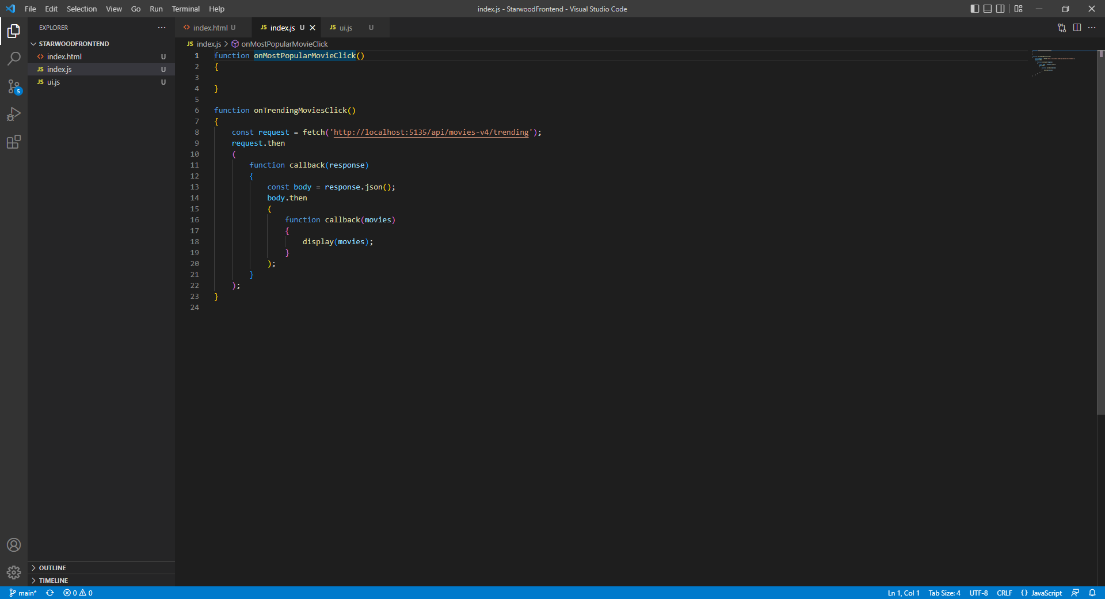

Slide 25
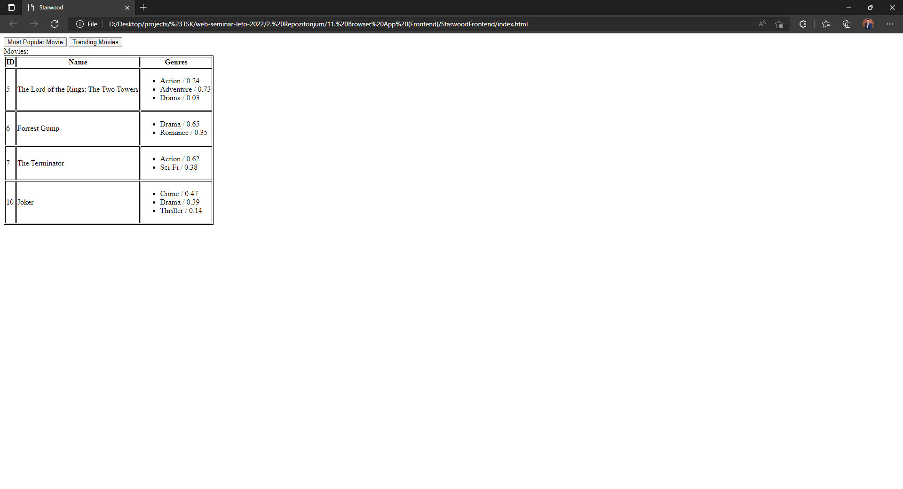

Slide 26
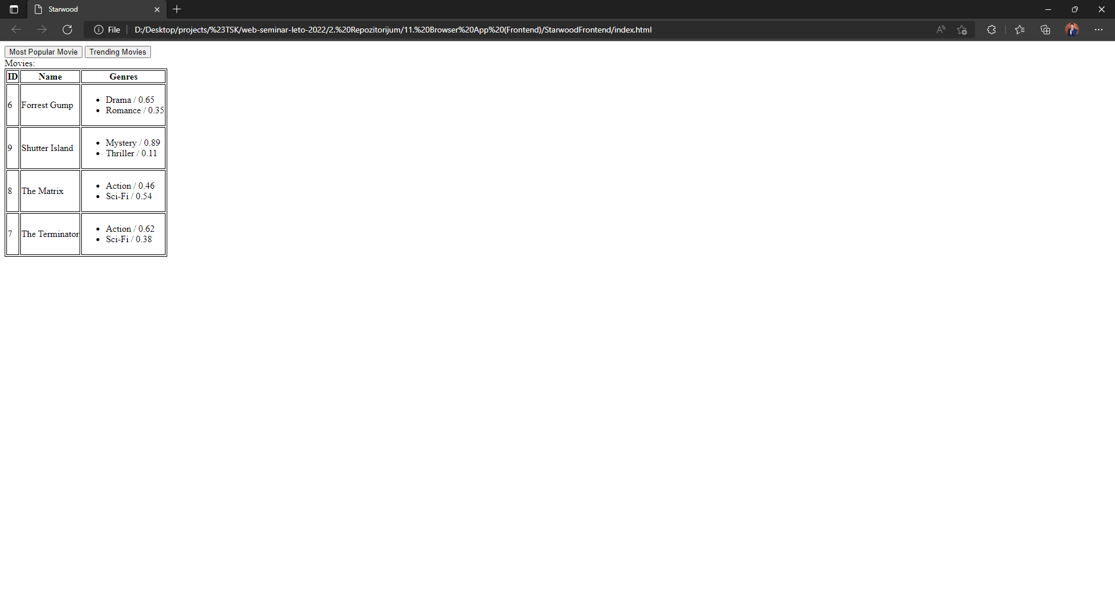

Slide 27
Poziv backend servisa
Slično, možemo sada implementirati poziv za „Most Popular Movie“
Sve je praktično isto, samo je endpoint drugi (druga akcija), i ona međutim ne vraća odgovor u nizu, jer vraća samo jedan film
Stoga, kada budemo prosleđivali display funkciji telo odgovora, dodatno ćemo ga obmotati (engl. wrap) praktično nizom, tj. uglastim zagradama
Iako će ovaj niz uvek imati jedan element, to je neophodno da uradimo kako bi sama funkcija display ispravno pokupila podatke, jer zaista i očekuje da dobije niz (niz sa jednim elementom je i dalje niz! – to je validno)

Slide 28
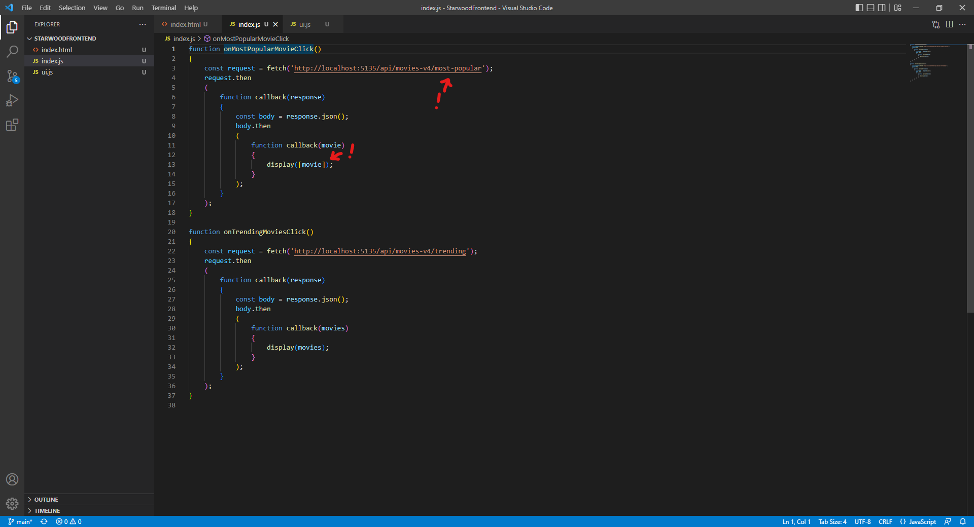

Slide 29
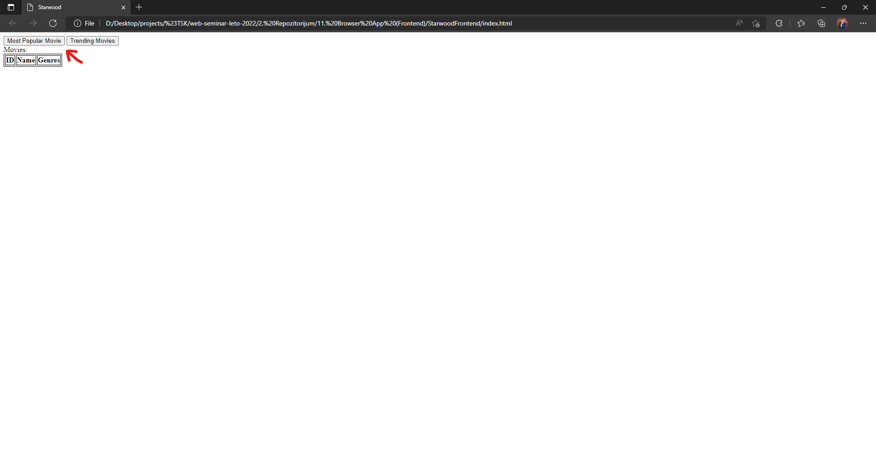

Slide 30
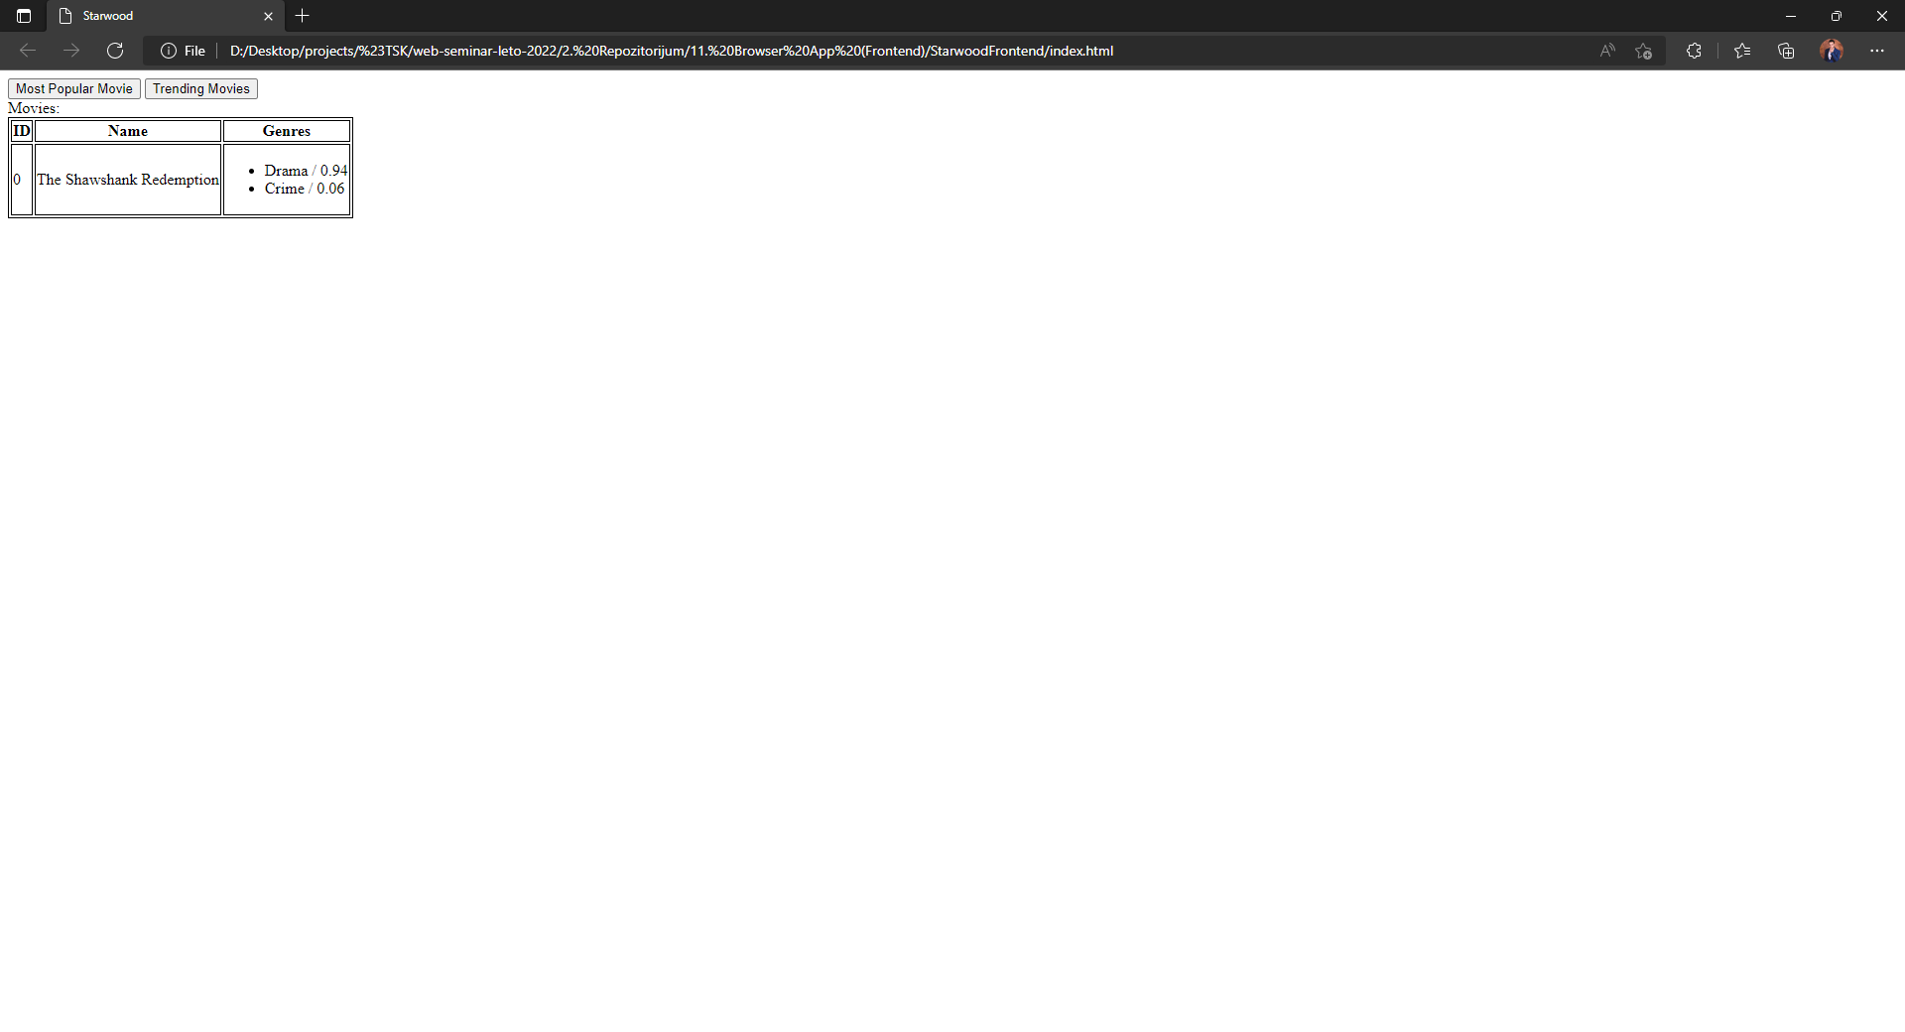

Slide 31
Bonus
Dodatno, možemo proširiti aplikaciju sa jednim unosom (engl. input), gde korisnik može da unese recimo broj 1-10
Ovim brojem, može da kontroliše koliko trending filmova želi da mu server vrati
Izmena u ovom slučaju će biti da se taj broj doda u QSP pri pozivu trending endpoint-a

Slide 32
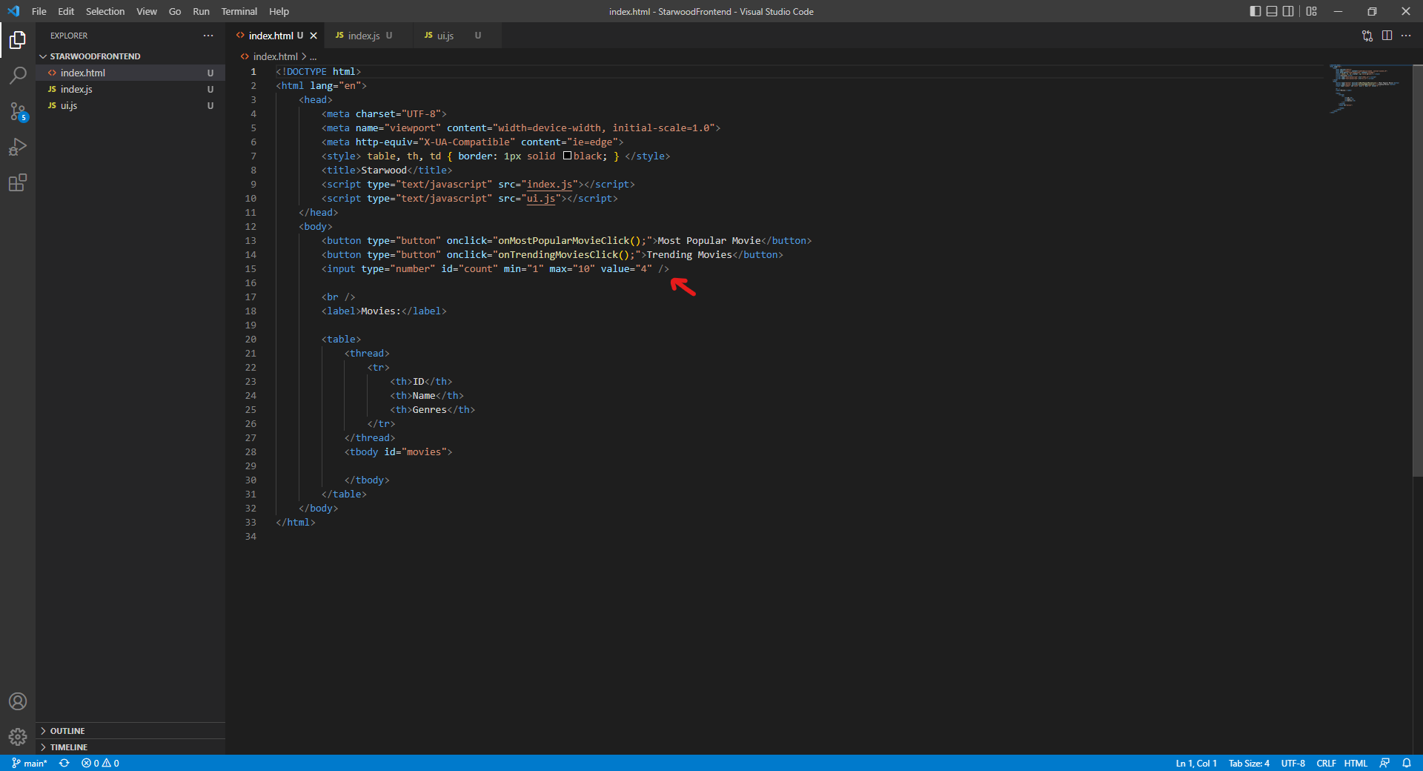

Slide 33
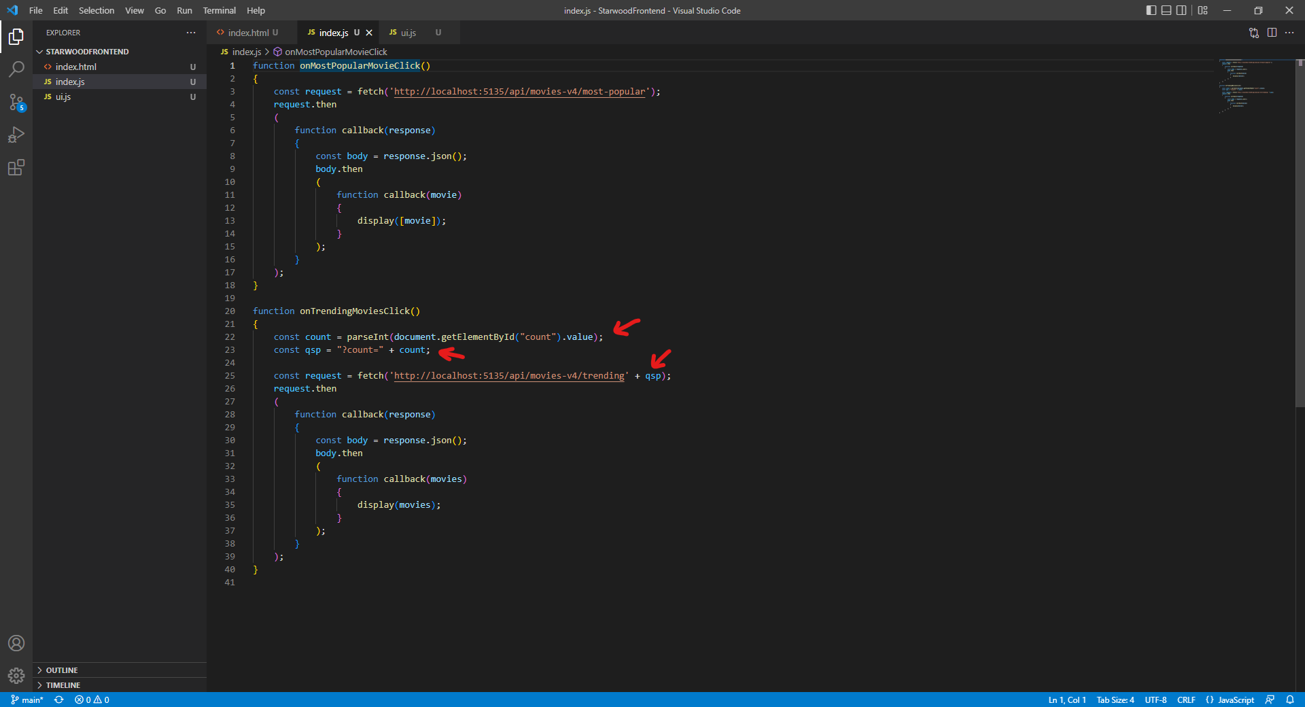

Slide 34
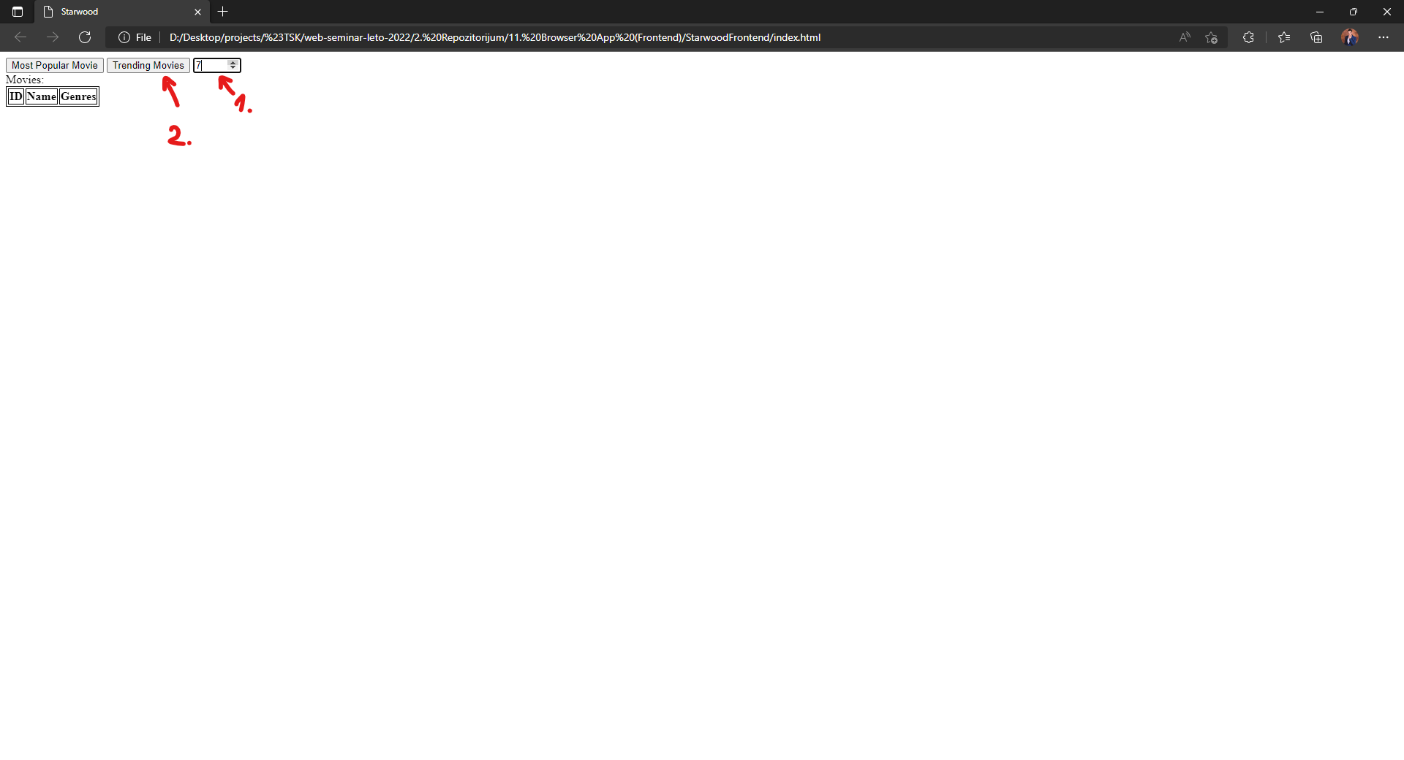

Slide 35
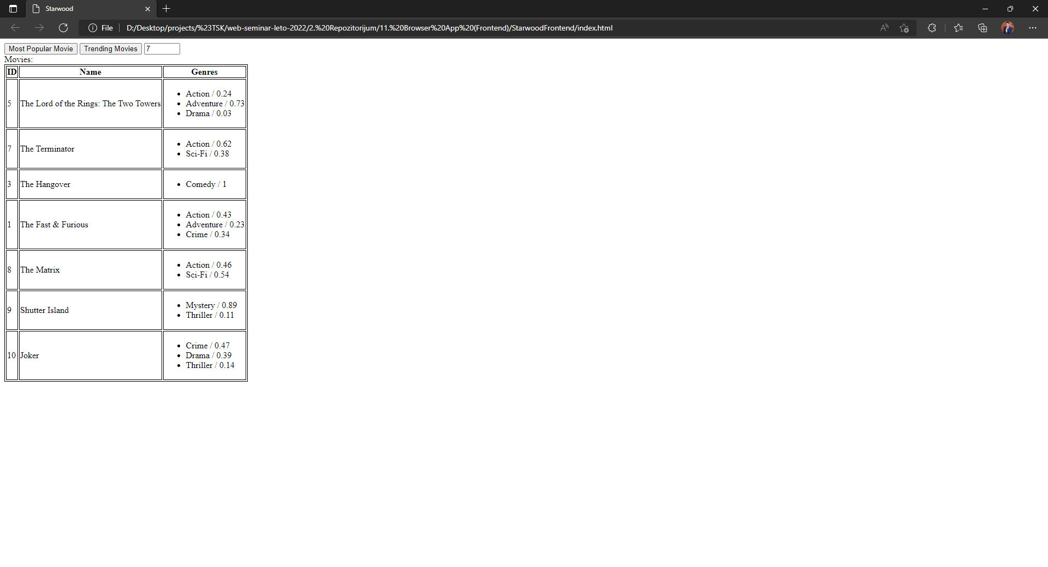

Slide 36
Host-ovanje frontend aplikacije
Do sada smo našu frontend aplikaciju pokretali direktno iz foldera, npr. duplim klikom, koji dakle direktno fajl pokreće direktno u browser
Na našoj lokalnoj mašini, ovo je dovoljno, međutim, kada bi drugi korisnik hteo da joj pristupi (često se ovakvi korisnici zovu eksternim), ne bi bio u mogućnosti jer nema pristup našim fajlovima
Naime, backend aplikacija kada se pokrene, ona je sama po sebi (softverski) server koji je dostupan praktično svima koji imaju bilo kakvu (fizičku) vezu, odnosno (fizički) pristup serveru, npr. iz LAN mreže, ili čak preko interneta, udaljeno (uz pretpostavku da su firewall podešavanja otvorena, kao i port forwarding na ruterima)
Slično tako, jedna tehnika koja se može koristiti je da se podesi još jedan (softverski) server koji će sada biti na drugom PORT-u, a čija uloga je da izloži (engl. expose) fajlove naše frontend aplikacije, kako bi eksterni korisnici mogli da dođu do njih i pristupe

Slide 37
Host-ovanje frontend aplikacije
Postoji jedan veoma jednostavan način kako možemo ovo da postignemo, a praktično ne uključuje nikakvo programiranje
Što se programiranja tiče, to smo već obavili, frontend aplikacija je isprogramirana i spremna
Sada, treba da podignemo server koji će dakle naše fajlove služiti (engl. serve) korisnicima koji pozovu baš ovu (softversku) serversku aplikaciju, navođenjem adekvatnog PORT-a (i naravano protokola i IP adrese mašine – http://localhost u našem slučaju)
Konkretno, za ovu svrhu, možemo upotrebiti IIS (Internet Information Services)
IIS praktično predstavlja softverski paket pomoću kog se mogu pokretati serverske aplikacije
Upravo, kada se pokrene ASP.NET (backend) aplikacija kakvu smo i mi pisali, ona se praktično diže upravo na IIS

Slide 38
Host-ovanje frontend aplikacije
Postoji IIS Manager aplikacija pomoću koje je moguće upravljanje svih serverskih aplikacija koje su preko IIS-a pokrenute, kao i kreiranje novih
Upravo je to ono što nama treba, da pokrenemo novu
Unutar IIS Manager aplikacije, ovo je veoma jednostavno postići – sve što je potrebno je kliknuti na opciju za kreiranje nove serverske aplikacije, gde je potrebno popuniti nekoliko polja
Ime aplikacije – nema nikakvog uticaja i može biti proizvoljno; mi ćemo je nazvati kao što nam se i sama frontend aplikacija zaista zove – Starwood
Fizička putanja do samih fajlova – praktično, to je folder gde nam se nalaze index.html, index.js i ui.js (da smo imali i podfoldere, oni bi takođe bili javno izloženi – exposed); npr. neka je to folder C:\Starwood (ili gde god da ste te fajlove sačuvali)
PORT na kom će se podići serverska aplikacija – možemo koristiti npr. 4100
Da se pristupi IIS Manager aplikaciji, u Windows searchu kucati „inetmgr“

Slide 39
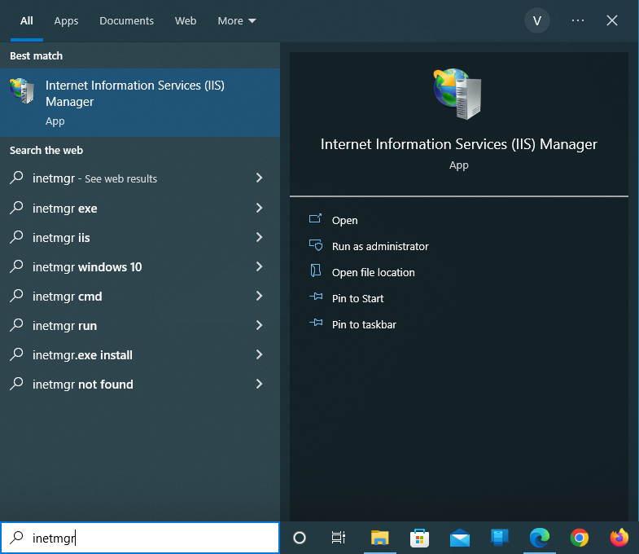

Slide 40
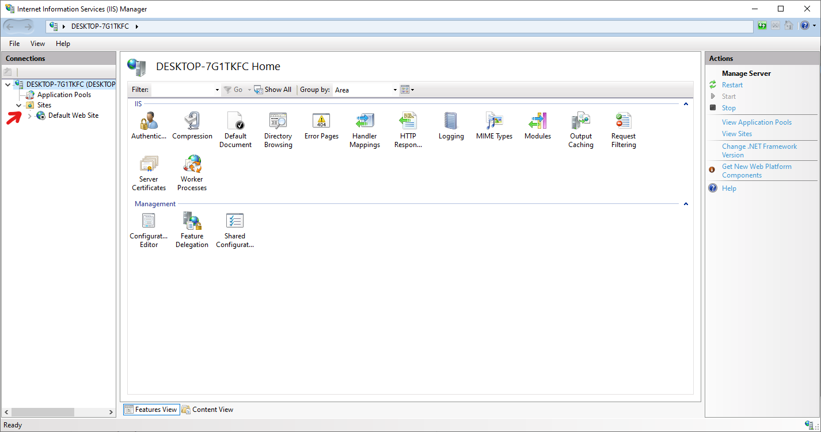

Slide 41
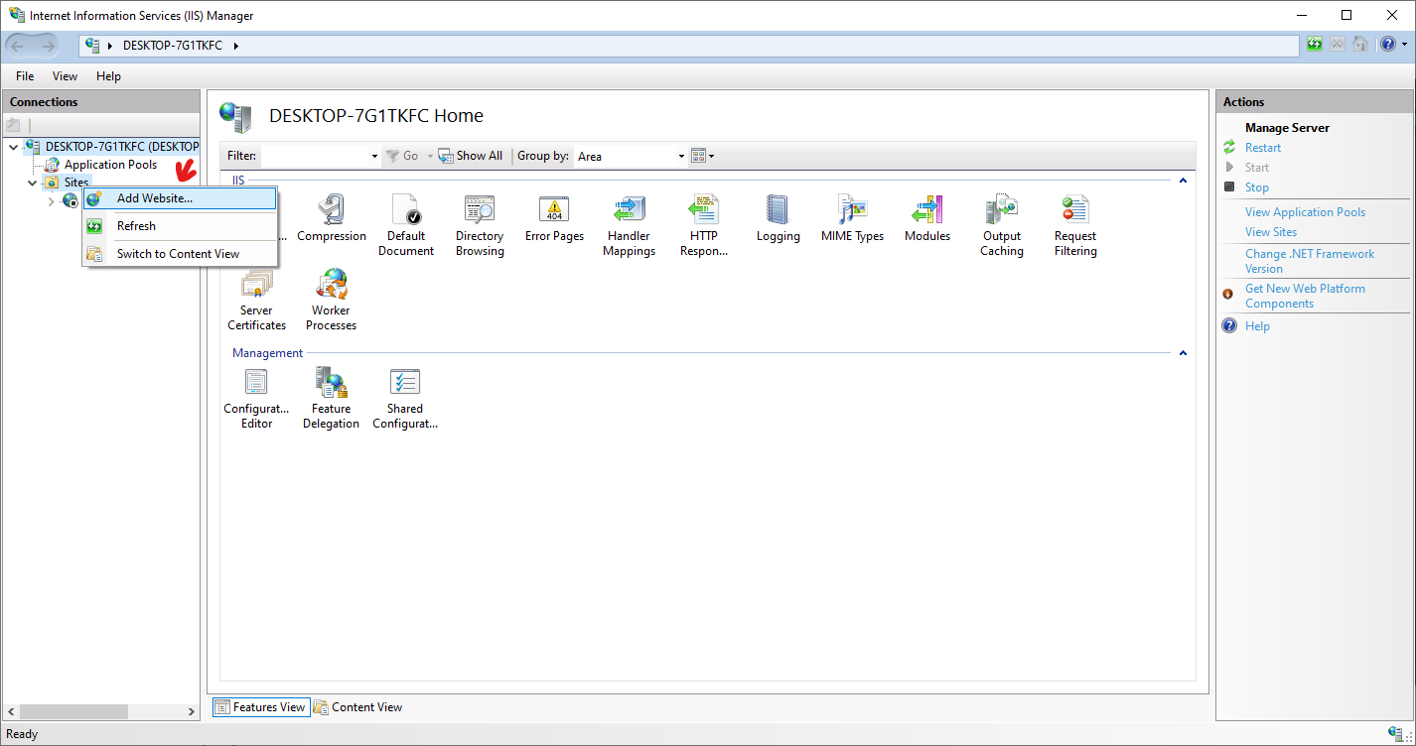

Slide 42
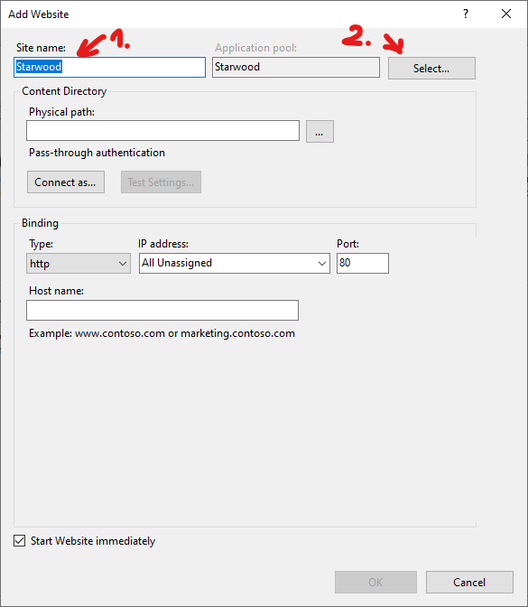

Slide 43
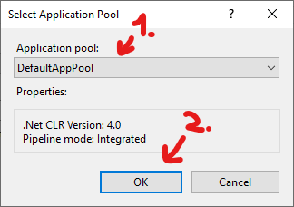

Slide 44
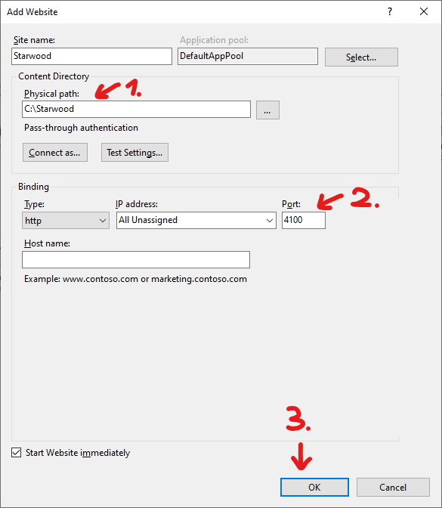

Slide 45
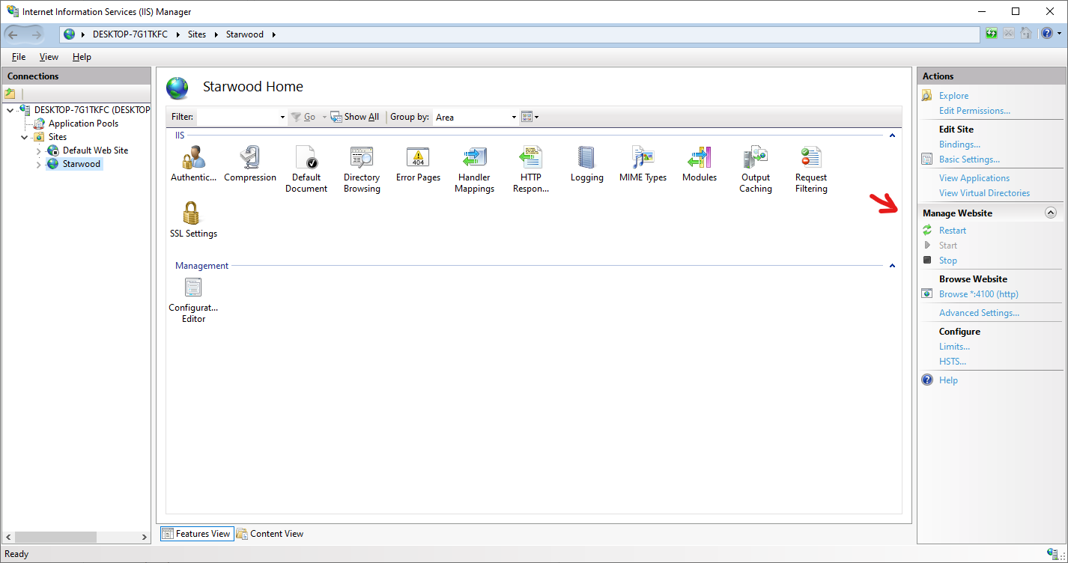
Opcije za kontrolu (Start/Stop) servera

Slide 46
Pristup (engl. access) aplikaciji
I dalje je moguće pokrenuti ručno fajlove i otvoriti ih direktno u browser-u
Međutim, sada, moguće je u browser-u takođe otići na: http://localhost:4100, i aplikacija bi takođe trebala da se učita
Naravno, nemojte zaboraviti da pokrenete i backend aplikaciju (ako već nije)
Backend aplikacija se dakle sada nalazi na drugom PORT-u (konkretno u ovoj prezentaciji na 5135)
I dalje, aplikacija će samo raditi na lokalnoj mašini – ukoliko pokušate da joj pristupite sa drugog računara u istom LAN-u, čak i ako navedete pravu IP adresu mašine koja host-uje ova dva servera, i dalje nećete imati pristup iz čisto softverskih razloga – koji su inače veoma jednostavni za podešavanje!
Inače, u ovoj prezentaciji, fajlovi frontend aplikacije su bili razvijani u drugom folderu, a za ovu konkretnu demonstraciju, kopirani su u C:\Starwood

Slide 47
